Slide 1

Страдательные причастия настоящего времени
Урок русского языка в 7 классе
Подготовила учитель МБОУ СОШ №2
г. Ханты-Мансийска
Нор И. Ю.
243-831-199 - идентификатор

Slide 2

Прочьте выразительно стихотворение В. Кондрашова и скажите, о какой части речи говориться?
Что без меня предметы?
Лишь названия.
Но я приду – всё в действие придёт:
Лет_т ракета, люди стро_т здания,
И рожь в полях раст_т.
(В. Кондрашов.)

Slide 3

Определите спряжение глаголов. Обоснуйте ответ.
Стон_т, завис_т, пил_т, крош_т, пен_тся, смотр_т, жал_т, хлещ_т, ре_т, стел_т, люб_т, броса_т, блиста_т

Slide 4
ОБРАЗЕЦ: встречают (кого?) гостя (перех., несов. в., I спр.)
Возводят электростанцию, строят платину,
видят кирпич,
наливают бензин,
решают задачу

Slide 5
Глаголы | Суффиксы страдательных причастий настоящего вр. | Страдательные причастия настоящего времени
Чита ют (ю=йу) Вед ут | - ем- (- ом-) | Чита ем ый (е=йэ) Вед ом ый
Гон ят | - им- | Гон им ый
Перех. несов в.
Спр. I II

Slide 6
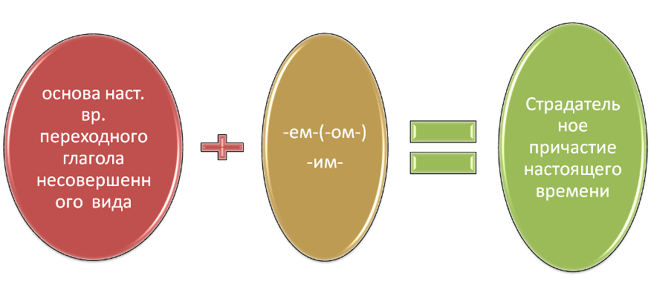
Формула образования страдательных причастий настоящего времени

Slide 7


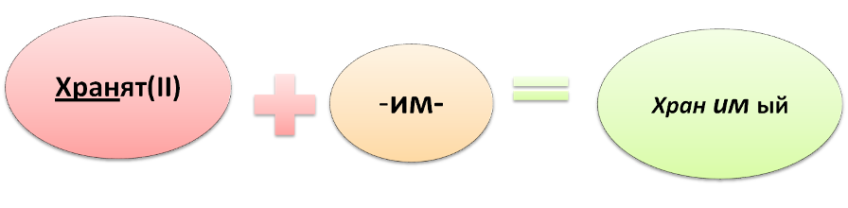

Slide 8
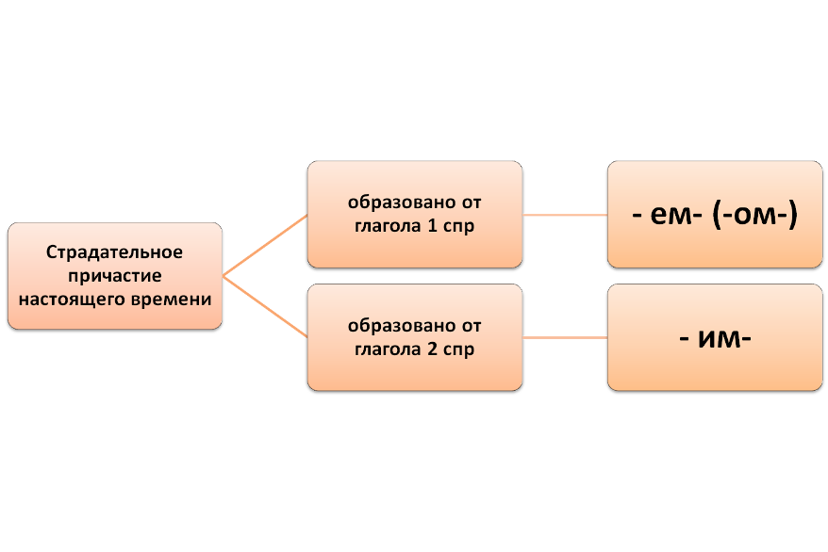

Slide 9

От данных глаголов образуйте страдательные причастия настоящего времени.
Решать, слышать, ненавидеть, зависеть, склонять, колебать, слышать, включать, вводить, подключать, подсоединять, внушать, вселять, вливать, завлекать, втягивать, вносить.

Slide 10

- Можно ли образовать страдательное причастие настоящего времени от глагола обидеть?
- А от глаголов кричать, вертеть, жать, держать?

Slide 11
1. Тишина нарушаемая только разноголосым щебетом пташек действовала успокаивающе.
Вот уж вечер. Роса блестит на ромашке оберегаемая могучими кронами сосен. (М. Пришвин.)
2. Тишина действовала успокаивающе.
Вот уж вечер. Роса блестит на ромашке. (по М. Пришвин.)

Slide 12
Выпишите страдательные причастия настоящего времени, а рядом глагол, от которого оно образовано.
Зацветающая рожь, ярко освещённые, чуть различимый, сильно любящий, изучаемый детьми, невидимые в сумерках.
ОБРАЗЕЦ: озаряемый – озаряют (1 спр.)

Slide 13
Распространите предложения причастным оборотом так, чтобы причастие было страдательным настоящего времени. Используйте слова для справок.
1. За окном проносится серая полоса туннеля.
2. По тропинкам торопятся к цветам первые пчёлы и бабочки.
Слова для справок: видеть, обрабатывать, слышать, управлять.

Slide 14

Домашнее задание
§18, Упр. 105. Карточки с индивидуальным заданием .

Slide 15
Использованы материалы:
1. Русский язык. 7 класс: учеб. для общеобразоват. учреждений/ М. Т. Баранова,
Т. А. Ладыженская и др. – М.: Просвещение, 2010.
2. Тесты по грамматике русского языка: В 2 ч./ Н. Т. Ткаченко. – М.: Рольф, Айрис-пресс,1997. Ч. 1.
3. Prezentacii.com (шаблоны презентации)
4. http://profvesti.org/2012/09/15/

